Slide 1
화면설계서
버전 | ver0.2
작성일자 | 2024.07.26
작성자 | 박상도, 박민후, 전세계

Slide 2
히스토리
버전 | 작성자 | 설명 | 작성일자
0.1 | 박상도 | 화면설계서 초기 작성 | 2024-07-25
0.2 | 박민후, 전세계 | 교통혼잡지수 부분 페이지 추가 | 2024-07-26

Slide 3
화면 이름 | 모든 페이지 공통(Header, Footer) | 화면 ID |  | 작성일 | 2024.07.25 | 작성자 | 박상도
1
2
4
설명
1 | 로고 | 팀 로고 이미지, 클릭 시 메인 페이지로 이동
2 | 메뉴 선택 | 클릭 시, 해당 기능의 대시보드 페이지로 이동 마우스를 올릴 시, 메뉴 하단에 세부 메뉴 선택 창 띄움
3 | 세부 메뉴 선택 | 클릭 시, 해당 기능의 세부 페이지로 이동
4 | 모바일 메뉴 열기 | 클릭 시, 페이지 전체를 가리는 모바일 메뉴 창 띄움
5 | 모바일 메뉴 닫기 | 클릭 시, 모바일 메뉴 창 닫고 기존 페이지 화면으로 돌아옴
6 | 모바일 메뉴 | 클릭 시, 해당 기능의 대시보드 페이지로 이동
7 | 프로젝트 정보 | 팀 구성과 연락처 등의 프로젝트 정보 기입
Logo
혼잡지표
안전지표
최적 경로 안내
☰
3
개요
5
Logo
☰
대시보드
7
6
팀 구성
혼잡지표
팀명: DriveWise
팀원: -
소속: -
안전지표
최적 경로 안내
문의사항
이메일: -
연락처: -
7
팀명 DriveWise 팀원 - 소속 - 이메일 - 연락처 -
© DriveWise All Rights Reserved.

Slide 4
화면 이름 | 메인 페이지 - 상단 | 화면 ID |  | 작성일 | 2024.07.25 | 작성자 | 박상도
Header
설명
1 | 타이틀 이미지 | 교통 관련 이미지 삽입, 스크롤을 내릴 시, 이미지 박스 크기가 줄어들고 자세한 기획의도 텍스트 표시
2 | 슬로건 및 기획의도 | 슬로건 및 간단한 기획의도 기입, 스크롤을 내릴 시, 해당 슬로건은 숨김 처리
3 | 기획의도 상세 | 스크롤을 내릴 시 표시되는 슬로건 및 상세 기획의도 텍스트 기입
스크롤 내림
1
Image
2
Ease on Every Path
쾌적한 여정의 설계, 제주 교통의 미래
Header
Image
3
Ease on Every Path
보다 안전하고 쾌적한 도로 환경을 구현합니다. 드라이브와이즈는 지능형 교통 시스템을 통해 스마트시티 구현에 기여하고자 합니다.

Slide 5
화면 이름 | 메인 페이지 - 중단 | 화면 ID |  | 작성일 | 2024.07.25 | 작성자 | 박상도
Header
설명
1 | 서비스 설명 | 제공 서비스에 대한 종합적인 설명 기입
2 | 캐러셀 | 2초마다 가로로 순회하는 슬라이드, 각 슬라이드에는 서비스에 대한 이미지와 설명 기입
3 | 캐러셀 조작 텍스트 | 텍스트 클릭 시 캐러셀 조작, 해당 기능을 설명하는 슬라이드로 이동
가로로 순회
1
2
서비스
혼잡·안전지수, 최적 경로 안내 등 다양한 교통지표를 통해 보다 나은 교통 환경을 제공합니다.
Image
혼잡지표
안전지표
최적 경로 안내
3
슬라이드 이동
최적 경로 안내
도로의 혼잡·안전지수와 예상 통행시간을 고려해 최적의 경로를 안내합니다.

Slide 6
화면 이름 | 메인 페이지 - 하단 | 화면 ID |  | 작성일 | 2024.07.25 | 작성자 | 박상도
설명
1 | 솔루션 설명 | 서비스 흐름에 대한 종합적인 설명 기입
2 | 서비스 흐름 설명 | 서비스의 흐름을 단계별로 설명, 분석명, 설명, 관련 아이콘 삽입
1
2
솔루션
01
교통혼잡지수 분석
Icon
스마트 교통 솔루션은
실시간 데이터와 머신러닝 기술을
활용하여, 교통 문제를 해결하고
쾌적한 이동 환경을 제공해
스마트시티 구현에 기여합니다.
-
02
교통안전지수 분석
Icon
-
03
예상 소요시간 분석
Icon
-
04
최적 경로 안내
Icon
-
Footer

Slide 7
화면 이름 | 최적 경로 안내 페이지 | 화면 ID |  | 작성일 | 2024.07.25 | 작성자 | 박상도
Header
설명
1 | 지도 | 제주도의 지도를 표시, 마우스 휠을 통해 지도를 확대/축소 가능
2 | 장소 입력 | 경로 안내를 위한 장소 입력란
3 | 경로 안내 버튼 | 클릭 시, 지도에 출발지와 목적지 간의 추천 경로와 소요 시간을 표시
4 | 다시 입력 버튼 | 클릭 시, 장소 입력란의 텍스트를 제거
5 | 경로 안내 | 경로 안내 버튼 클릭 시, 추천 경로를 지도에 선으로 강조해 표시
6 | 경로 상세 정보 | 경로 안내 버튼 클릭 시, 추천 경로 내 도로의 이름, 길이, 예상 소요시간을 표시
2
출발지 입력
도착지 입력
공항
제주국제공항
제주 제주시 공항로 2
제주공항렌트카
제주 제주시 다호5길 17
제주공항퀵
제주 제주시 다호길 106 1층
3
4
경로 안내
다시입력
1
5
Map
6
30분 | 14km
오후 3:26분 도착
제주 제주시 이도이동 1938-1
Map
국립박물관사거리에서 우회전
남조로교차로에서 유턴
제주 제주시 조천읍 와흘리 125-3

Slide 8
화면 이름 | 교통혼잡지표 메인 페이지 – 상단 | 화면 ID |  | 작성일 | 2024.07.26 | 작성자 | 박민후, 전세계
Header
설명
1 | 제목 바 | 관련 이미지 배경과 서비스 이름을 출력
2 | 혼잡지표 서비스 기능 설명 | 혼잡지표 서비스 기능에 대한 설명
3 | 자세히 보기 버튼 | 혼잡지표 시각화 페이지로 이동하는 버튼 삽입
혼잡지표 분석
1
Image
1
2
01
실시간 교통상황에 따라 혼잡한 정도를 지수로 산출 후 지도에 가시화
Icon
교통혼잡지수란?
02
도로의 교통상황이 얼마만큼 혼잡한가를 알려주는 지표
도로 및 행정구역별 구분에 따른 교통혼잡지수 실시간 수치 제공
Icon
3
자세히 보기
03
실시간 교통혼잡지수에 따른 구분별 순위 제공
Icon

Slide 9
화면 이름 | 교통혼잡지표 메인 페이지 – 중단 | 화면 ID |  | 작성일 | 2024.07.26 | 작성자 | 박민후, 전세계
Header
설명
1 | 항목 버튼 | 버튼 클릭 시 단어에 맞는 배경 이미지와 설명문 변화
2 | 설명문 | 해당 버튼의 제목에 맞는 내용의 설명문을 출력
2
필요성
도로의 과포화 상태를 파악하여 관리할 수 있는 혼잡 지표 개발이 중요하고 스마트시티의 교통 부분에 기여할 수 있다.
Image
1
필요성
기대효과

Slide 10
화면 이름 | 교통혼잡지표 메인 페이지 – 하단 | 화면 ID |  | 작성일 | 2024.07.26 | 작성자 | 박민후, 전세계
2
설명
1 | 차트 표시 버튼 | 좌측 텍스트 버튼 클릭 시 우측 차트 변경
2 | 이미지 기능 | 버튼 클릭에 따라 차트 변경
3 | 차트 버튼 | 제주도 전역 교통혼잡지수와 실시간 도로별 교통혼잡지수 차트를 클릭 시 도로별 혼잡지표 페이지로 이동, 실시간 행정구역별 교통혼잡지수 차트 클릭 시 행정구역별 혼잡지표 페이지로 이동
4 | 혼잡지표 시각화 페이지 버튼 | 버튼 클릭 시 혼잡지표 시각화 페이지로 이동
5 | 사용 데이터 출처 이미지 버튼 | 사용된 데이터의 출처 기관의 로고 이미지를 삽입 후 해당 버튼을 클릭 시 해당 링크로 이동
3
실시간 제주도 전역 교통혼잡지수
실시간 도로별 교통혼잡지수
실시간 행정구역별 교통혼잡지수
1
Image
4
교통혼잡지수 보러가기
사용 데이터 출처
5
출처 이미지 2
출처 이미지 3
출처 이미지 1
출처 이미지 4
출처 이미지 5
출처 이미지 6
Footer

Slide 11
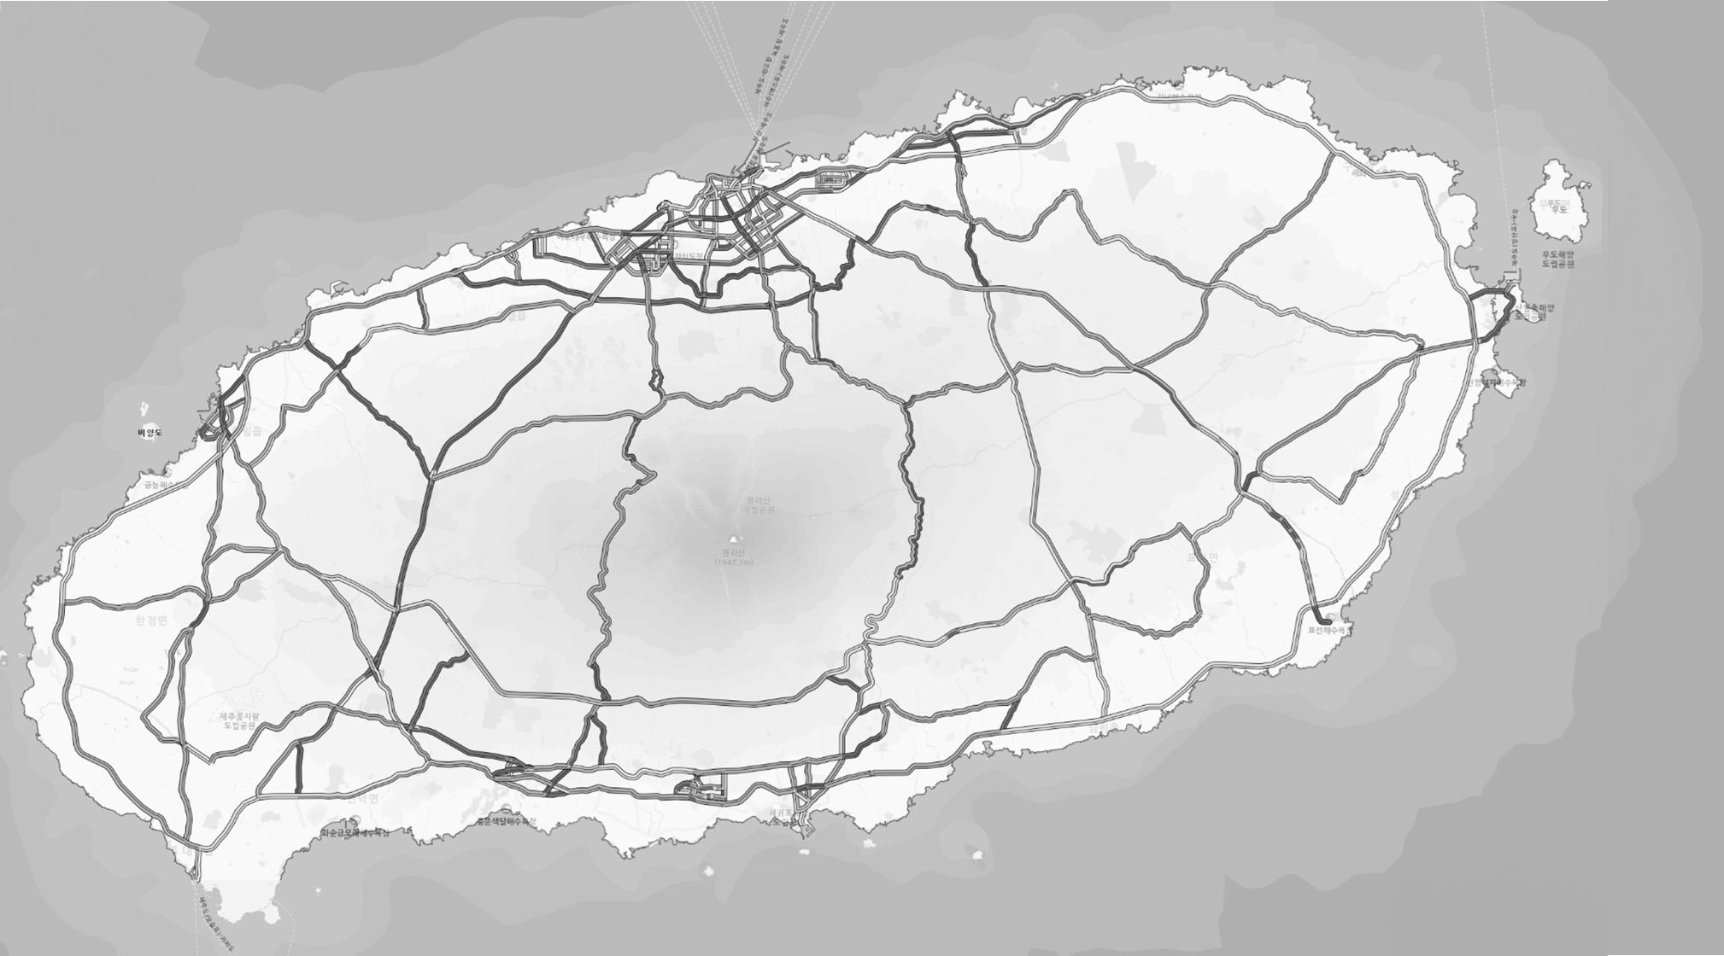

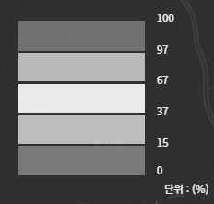
화면 이름 | 교통혼잡지표 시각화 페이지 – 도로별 보기 | 화면 ID |  | 작성일 | 2024.07.26 | 작성자 | 박민후, 전세계
Header
설명
1 | 도로별 보기 버튼 | 현재 해당 버튼을 페이지이기에 옆 버튼과의 가시적 차이.
2 | 행정구역별 보기 버튼 | 버튼 클릭 시, 행정구역별 보기 지도로 변환.
3 | 도로별 제주도 지도 | 도로별 제주도 지도가 표시되고, 각 도로별 교통혼잡지수에 따라 색을 다르게 표시. 각 도로를 클릭 시 4번 창 표시.
4 | 도로 혼잡 설명창 | 해당 도로의 구체적인 교통혼잡지수를 아이콘과 함께 안내.
5 | 새로고침 버튼 | 해당 페이지의 실시간 정보를 새로고침할 수 있는 버튼.
6 | 색별 혼잡 표시창 | 지도의 각 색이 어느 정도의 교통혼잡지수를 뜻하는지 표시.
7 | 실시간 혼잡순위 | 제주도 전체의 도로 중 교통혼잡지수가 높은 상위 10개의 도로를 표시.
8 | 지도 API 기능 | 마우스 스크롤 또는 사용 API에 따라 지도 확대 축소 기능 표시.
1
2
5
7
도로별
행정구역별
실시간 혼잡순위 (도로)
1 | ------
2 | ------
3 | ------
4 | ------
5 | ------
6 | ------
7 | ------
8 | ------
9 | ------
10 | ------
*DD:HH:MM 기준
6
3
4
DD:HH:MM 기준 OO도로의 교통혼잡지수는 OO입니다.
Icon

Slide 12
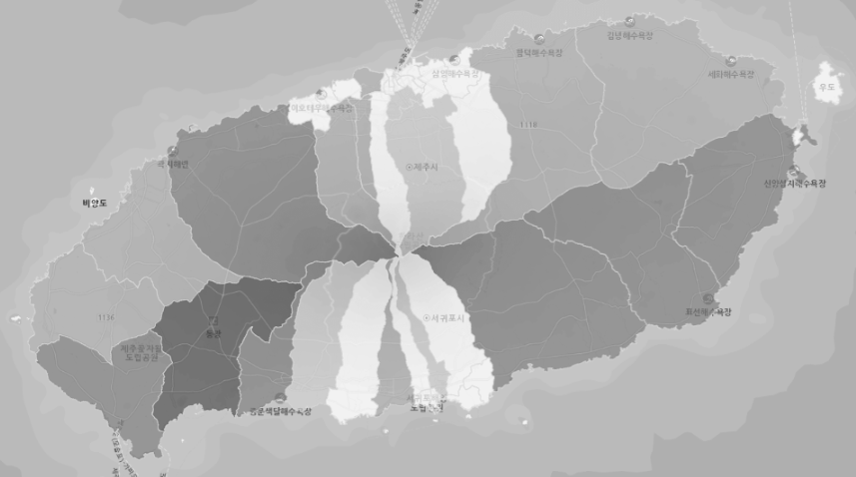
화면 이름 | 교통혼잡지표 시각화 페이지 – 행정구역별 보기 | 화면 ID |  | 작성일 | 2024.07.26 | 작성자 | 박민후, 전세계
Header
설명
1 | 도로별 보기 버튼 | 버튼 클릭 시, 도로별 보기 지도로 변환.
2 | 행정구역별 보기 버튼 | 현재 해당 버튼을 페이지이기에 옆 버튼과의 가시적 차이.
3 | 행정구역별 제주도 지도 | 도로별 제주도 지도가 표시되고, 각 행정구역별 교통혼잡지수에 따라 색을 다르게 표시. 각 행정구역을 클릭 시 4번 창 표시.
4 | 도로 혼잡 설명창 | 해당 행정구역의 구체적인 교통혼잡지수를 아이콘과 함께 안내.
5 | 새로고침 버튼 | 해당 페이지의 실시간 정보를 새로고침할 수 있는 버튼.
6 | 색별 혼잡 표시창 | 지도의 각 색이 어느 정도의 교통혼잡지수를 뜻하는지 표시.
7 | 실시간 혼잡순위 | 제주도 전체의 행정구역 중 교통혼잡지수가 높은 상위 10개의 행정구역을 표시.
8 | 지도 API 기능 | 마우스 스크롤 또는 사용 API에 따라 지도 확대 축소 기능 표시.
1
2
5
7
도로별
행정구역별
실시간 혼잡순위 (행정구역)
1 | ------
2 | ------
3 | ------
4 | ------
5 | ------
6 | ------
7 | ------
8 | ------
9 | ------
10 | ------
*DD:HH:MM 기준
6
3
4
OO행정구역의 교통혼잡지수 평균은 OO으로 원활/혼잡합니다.
Icon

